Slide 1
Není fotografie jako fotografie
Kateřina Lánská / EDUin

Slide 2
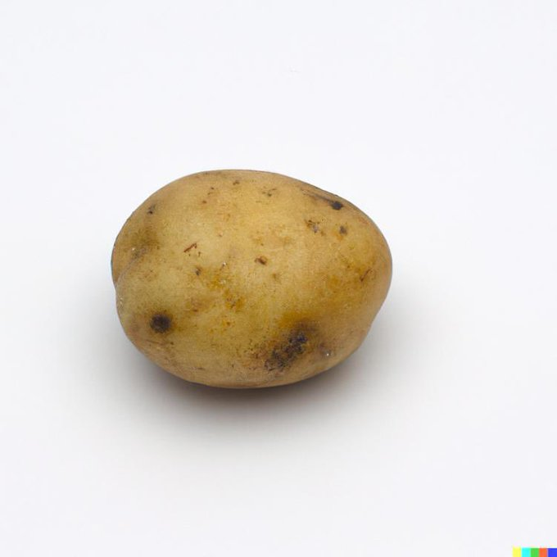
DALL·E 2
Promptografie

Slide 3
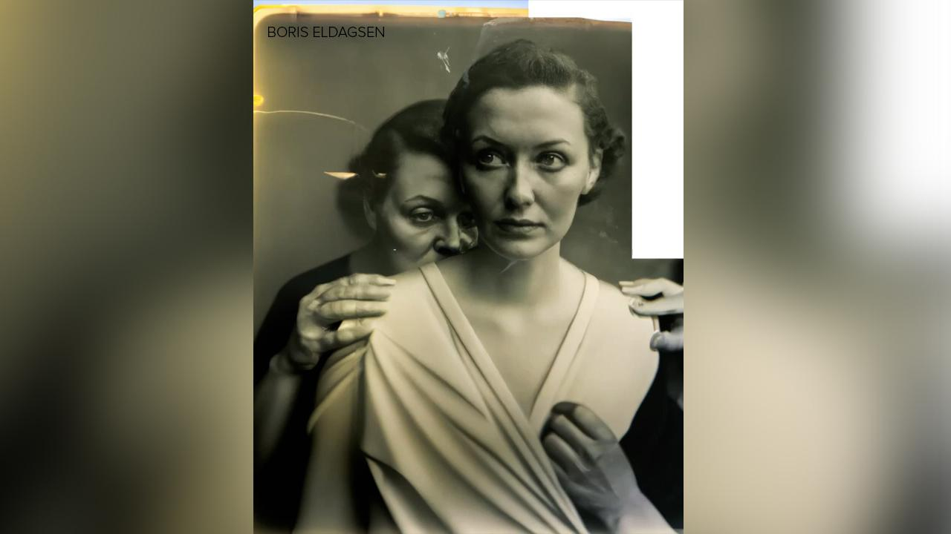
Je promptografie umění?
Boris Eldagsen
Pseudomnesia: The Electrician, 2023

Slide 4
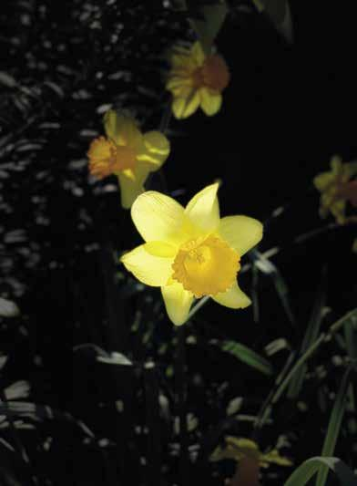
Umění nemusí reprezentovat realitu
Filip Láb, Black Flower, 2020

Slide 5
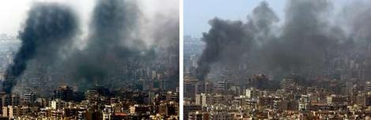
Fotografická manipulace
Adnan Hajj, Libanon, 2006

Slide 6
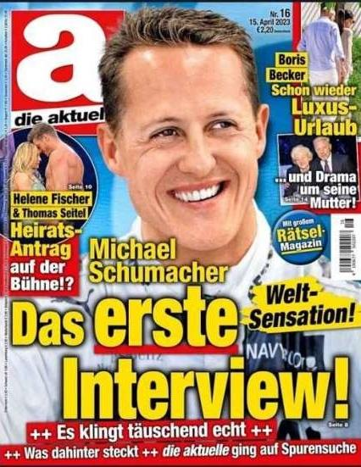
Generativní modely a profesní etika
Die Aktuelle: Anne Hoffmann

Slide 7
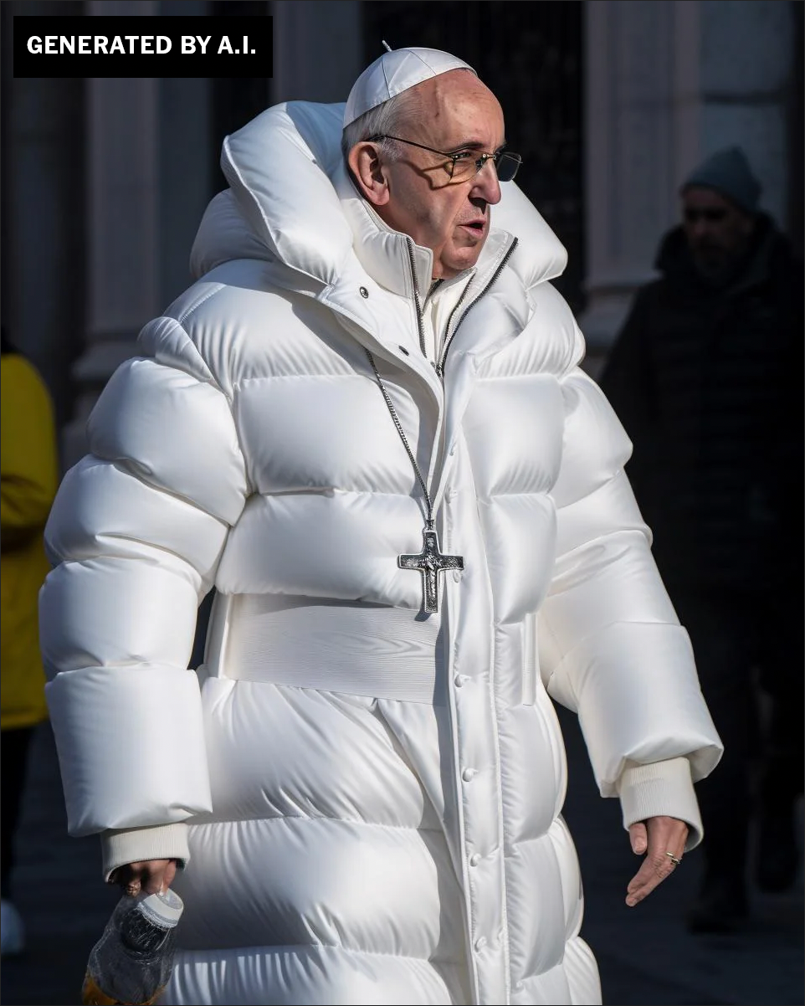
Co zbytek internetu?

Slide 8
Co nám pomůže “snížit riziko vyhynutí v důsledku umělé inteligence”?
Pochopit, jak modely strojového učení fungují, využít jejich pozitivní stránky a naučit se pracovat s těmi negativními.
Přizpůsobit metody výuky tomu, že existují oblasti, které umělá inteligence zvládá stejně dobře jako člověk, a naopak takové, ve kterých lidskou inteligenci nenahradí.
Bude tedy důležité posílit dovednosti kritického myšlení a empatie.

